Slide 1
MH3
Mi sono basato sul mhw2, integrando le API di Spotify e Giphy.
L’API di Giphy restituisce una gif casuale in base al carattere che emerge.
L’API di Spotify, invece, a partire dalla personalità risultante, restituisce nome, anteprima e link della playlist consigliata.

Slide 2
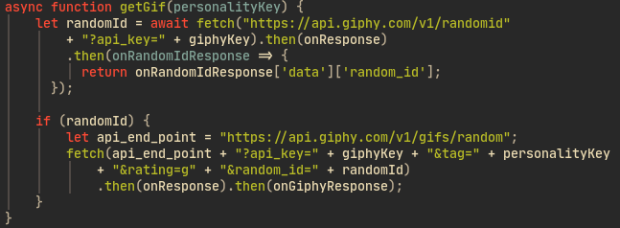
API
Giphy: autenticazione
L’API di Giphy funziona tramite API key che includo all’url nelle due fetch eseguite.

Slide 3
API
Giphy: autenticazione
La personalityKey è ottenuta in base alle risposte selezionate dall’utente. Siccome l’api restituisce una gif casuale, la documentazione di giphy consiglia di richiedere un randomId per evitare di usare informazioni associate ad un particolare utente e quindi appenderlo all’url dell’API.
La richiesta per il random Id deve avvenire prima della richiesta per la gif, perciò è necessario usare aynch-await.

Slide 4
API
Giphy: endpoint gif
In giphy i parametri della chiamata sono appesi direttamente all’url. L’onResponse si occupa di verificare se la chiamata è andata a buon fine e, quindi, onGiphyResponse si occupa di manipolare il file json restituito dall’API.

Slide 5
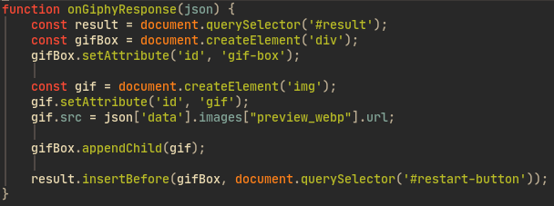
API
Giphy: OnGiphyResponse
Dal file json visito in modo opportuno le varie mappe annidate per leggere l’url della gif restituita dall’API. Pertanto la includo al DOM nella maniera desiderata.

Slide 6
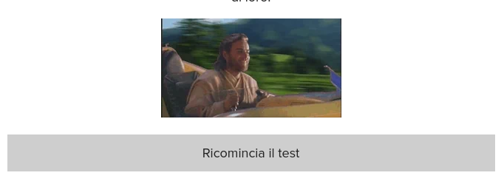
API
Giphy: risultato

Slide 7
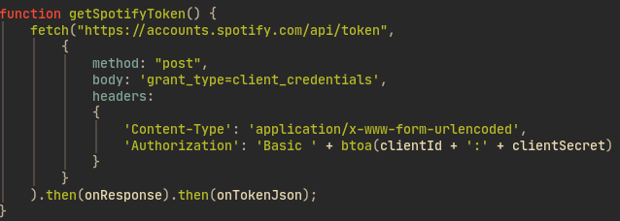
API
Spotify: autenticazione
L’API di Spotify funziona tramite l’autenticazione OAuth. Quando la pagina è caricata il token è già richiesto automaticamente. Quindi eseguo il fetch per ricevere il token da appendere alle richieste future.
La funzione onRespose è utile a verificare l’esito della chiamata. Quindi, in caso positivo, onTokenJson si occupa del parsing dell’oggetto
restituito dall’API.

Slide 8
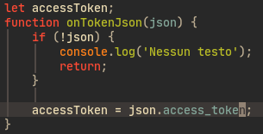
API
Spotify: onTokenJson
L’oggetto restituito è un file json. Di questo leggo il campo access_token, il quale contiene il token.

Slide 9
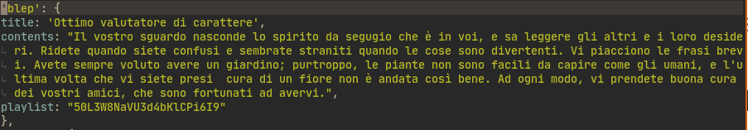
API
Spotify: richiesta di una playlist
La playlist restituita dipende dalle scelte dell’utente. Ho aggiunto un campo con l’identificativo della playlist alla mappa contenuta in constant.js. Se la personalità ha come chiave ‘blep’, allora la playlist consigliata è quella con id 50L3W8NaVU3d4bKlCPi6I9

Slide 10
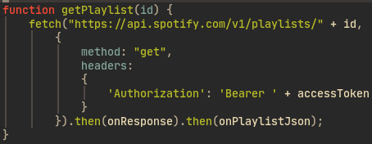
API
Spotify: richiesta di una playlist
Attraverso una logica semplice leggo l’id della playlist e, seguendo il formato suggerito dalla documentazione dell’API, eseguo il fetch. Da notare che l’id è appeso all’url dell’API, mentre l’access token è incluso nell’header della richiesta HTTP.
Il ruolo di onResponse e onPlaylistJson è molto simile a quanto visto per l’API precedente.

Slide 11
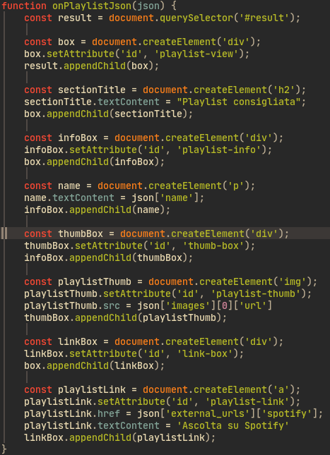
API
Spotify: richiesta di una playlist
Del file json restituito da Spotify leggo il nome, la copertina e l’url della playlist e quindi li inserisco in un opportuno layout.

Slide 12
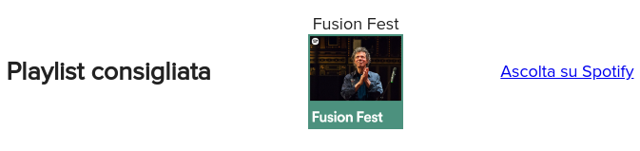
API
Spotify: risultato finale

